Slide 1
Agri-PV

Slide 2
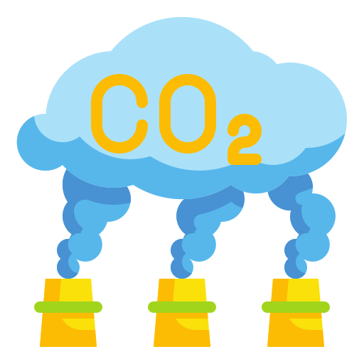
Treibhausgasemissionen und deren Folgen

Slide 3
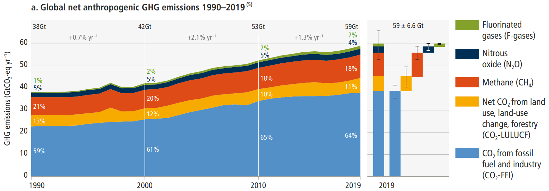
Was zeigt diese Grafik?
Quelle: https://www.ipcc.ch/report/ar6/wg3/downloads/report/IPCC_AR6_WGIII_SPM.pdf, Seite 11

Slide 4
Was zeigt diese Grafik? → Lösung:
weltweit
vom Menschen verursachte
Netto
= Emissionen minus Senken (Wälder, Böden, …)
Treibhausgasemissionen
Quelle: https://www.ipcc.ch/report/ar6/wg3/downloads/report/IPCC_AR6_WGIII_SPM.pdf, Seite 11
sind über alle wichtigen Gruppen gestiegen

Slide 5
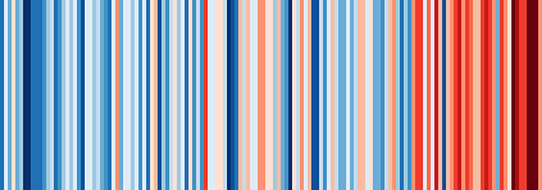
Wozu führen die steigenden Treibhausgasemissionen und was zeigt dieses Bild?
Quelle: https://www.nabu.de/umwelt-und-ressourcen/klima-und-luft/klimawandel/32705.html
Notes:
Klimastreifen auch auf Sachsenbrücke zu sehen

Slide 6
Wozu führen die steigenden Treibhausgasemissionen und was zeigt dieses Bild? → Lösung:
Quelle: https://www.nabu.de/umwelt-und-ressourcen/klima-und-luft/klimawandel/32705.html
Klimawandel visualisiert durch den Klimastreifen
Notes:
Klimastreifen auch auf Sachsenbrücke zu sehen

Slide 7

Wozu führt der Klimawandel?

Slide 8
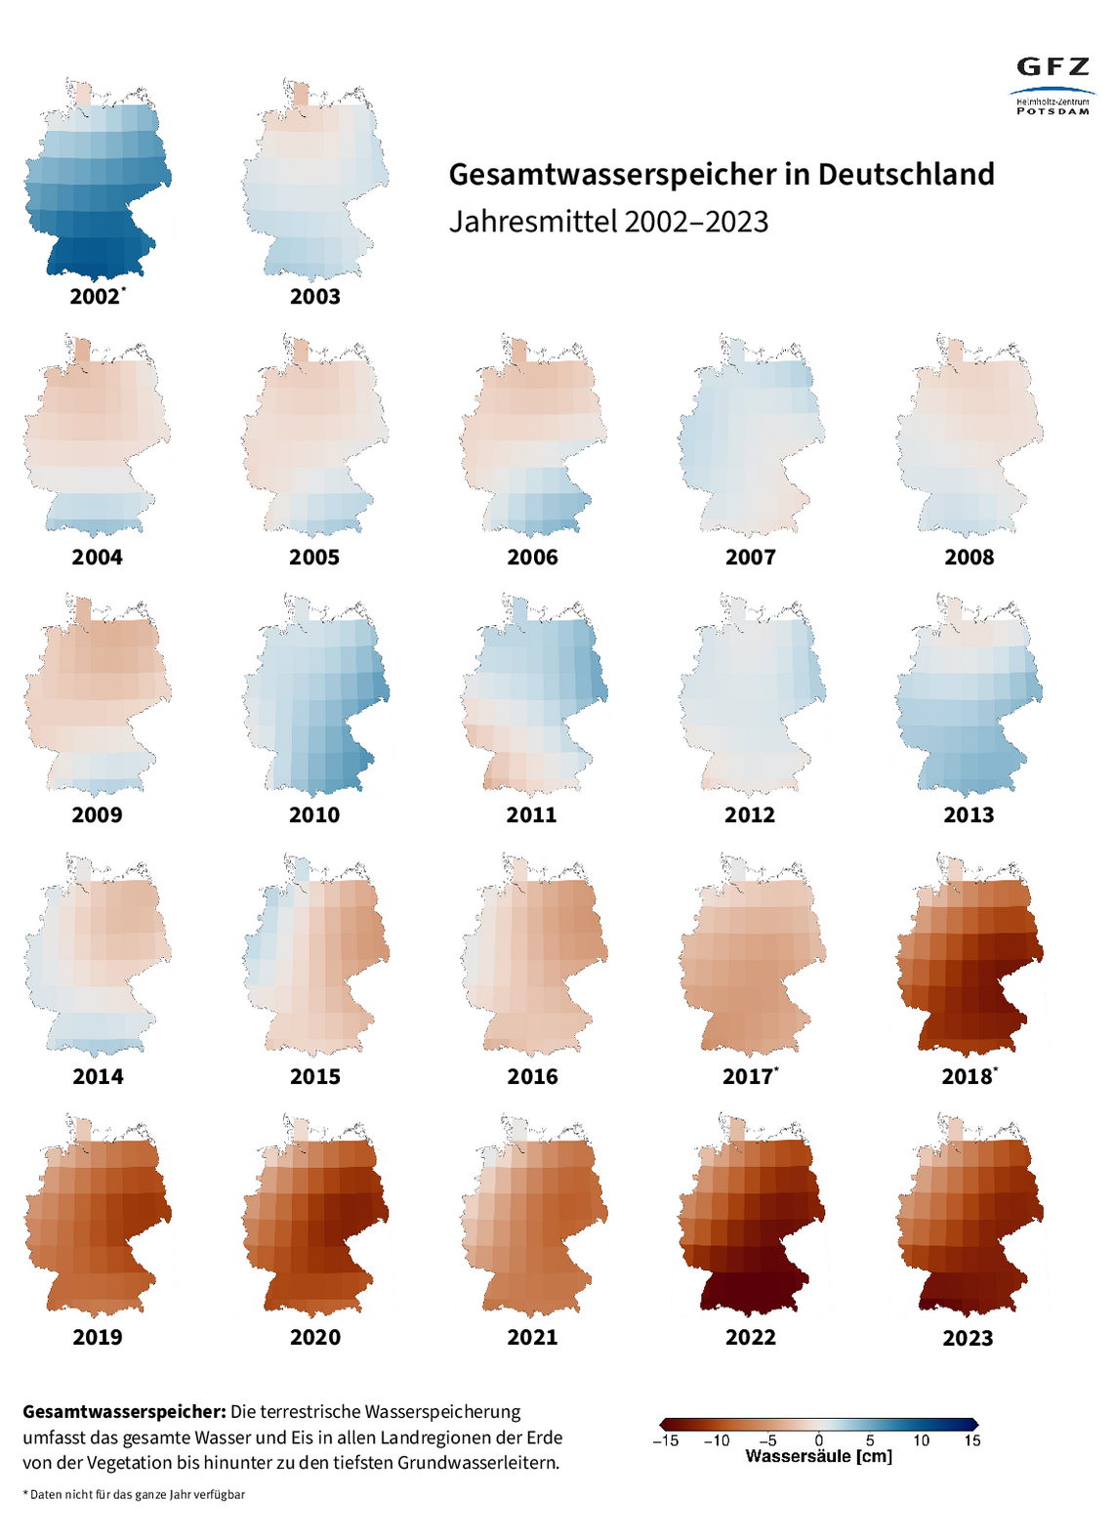
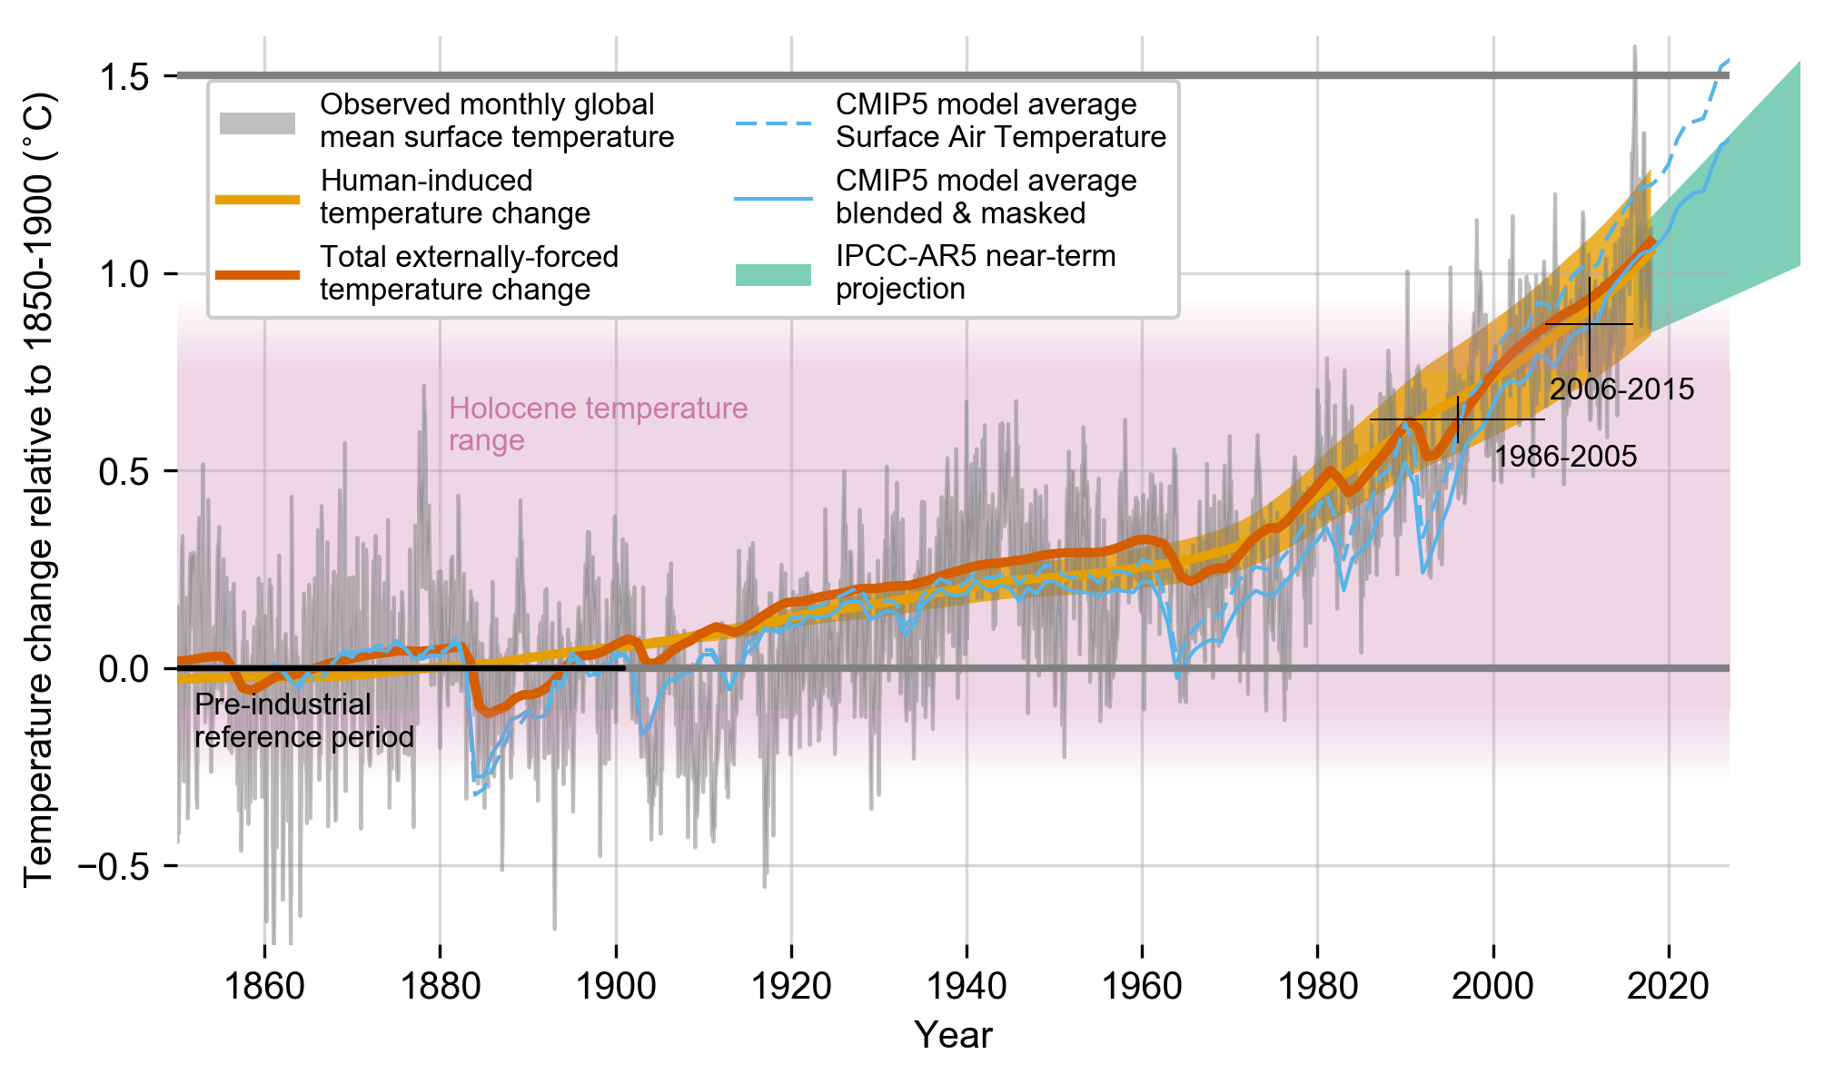
Wozu führt der Klimawandel → Lösung:
Quelle: https://www.ipcc.ch/site/assets/uploads/sites/2/2022/06/SR15_Chapter_1_HR.pdf, Seite 57
Quelle: https://www.globalwaterstorage.info/medien/bild-des-monats/mai-2024
u.a. steigende globale mittlere Oberflächentemperatur und sinkender mittlerer Gesamtwasserspeicher

Slide 9
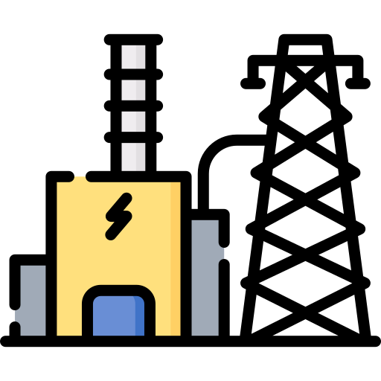
Rolle der Energieerzeugung bezüglich der Treibhausgasemissionen

Slide 10
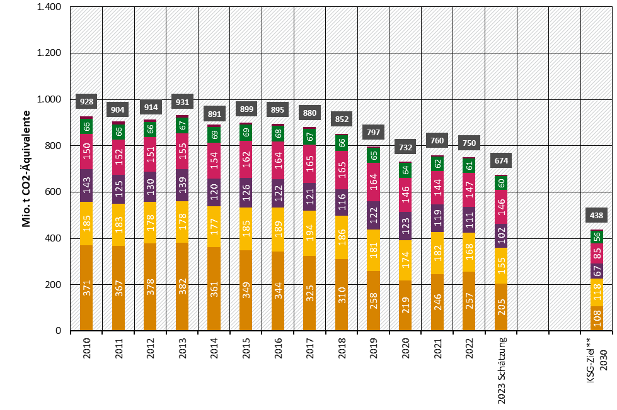
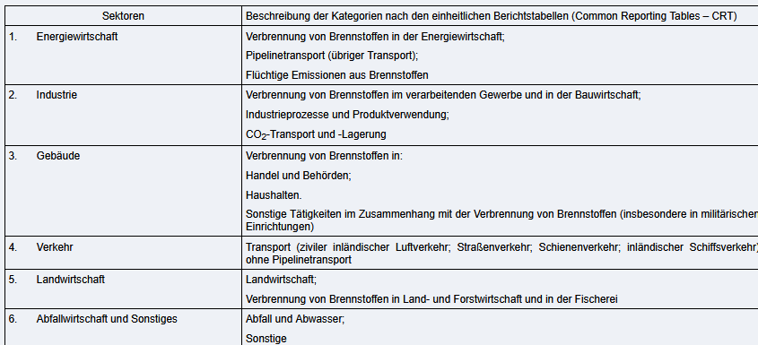
Welcher Sektor (nach KSG) emittiert wie viel Treibhausgase?
Abfallwirtschaft und sonst.
Verkehr
Landwirtschaft
Gebäude
Energiewirtschaft
Industrie
Quelle: https://www.umweltbundesamt.de/dokument/emissionsuebersichten-ksg-sektoren-1990-2023
Quelle: https://www.gesetze-im-internet.de/ksg/anlage_1.html
Notes:
Stand 2022, deswegen Schätzung für 2023

Slide 11
Welcher Sektor (nach KSG) emittiert wie viel Treibhausgase? → Lösung:
Abfallwirtschaft und sonst.
Verkehr
Landwirtschaft
Gebäude
Energiewirtschaft
Industrie
Quelle: https://www.umweltbundesamt.de/dokument/emissionsuebersichten-ksg-sektoren-1990-2023
im Energiesekotr werden die meistenTreibhausgase emittiert
Quelle: https://www.gesetze-im-internet.de/ksg/anlage_1.html
Notes:
Stand 2022, deswegen Schätzung für 2023

Slide 12

Möglichkeiten der nachhaltigen und möglichst emissionfreien Energieproduktion

Slide 13
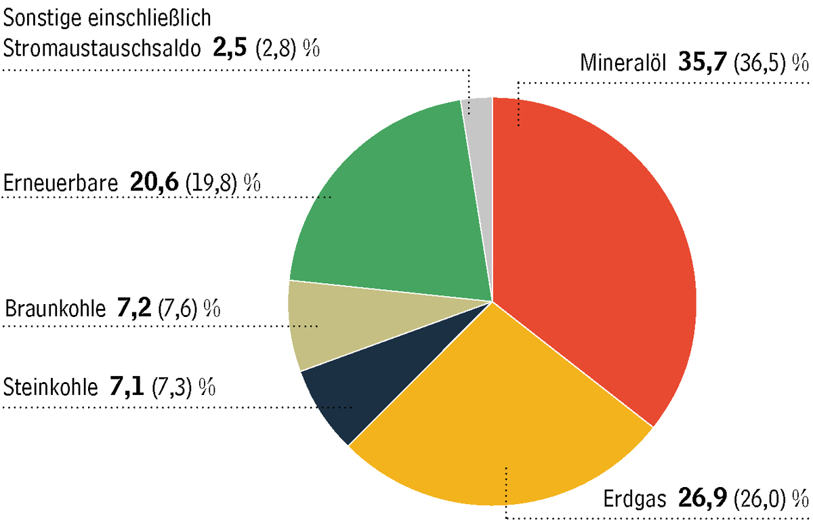
Welche Primärenergien werden wie stark verbraucht?
Mineralöl
Sonstiges einschließlich Stromaustauschsaldo
Erneurbare
Braunkohle
Steinkohle
Ergas
Quelle: https://ag-energiebilanzen.de/energieverbrauch-wird-2025-stagnieren/
Notes:
Stand 2025, in Klammern stehen Vorjahreswerte
Stromaustauschsaldo = exportierter Strom – importierter Strom
Bsp. Sonstiges: heizwerte Industrieabfälle

Slide 14
Welche Primärenergien werden wie stark verbraucht? → Lösung
Quelle: https://ag-energiebilanzen.de/energieverbrauch-wird-2025-stagnieren/
Notes:
Stand 2025, in Klammern stehen Vorjahreswerte
Stromaustauschsaldo = exportierter Strom – importierter Strom
Bsp. Sonstiges: heizwerte Industrieabfälle

Slide 15
Welche Primärenergieform muss ausgebaut werden, um nachhaltig und möglichst emissionsfrei Energie zu produzieren?
Quelle: https://ag-energiebilanzen.de/energieverbrauch-wird-2025-stagnieren/
Notes:
Stand 2025, in Klammern stehen Vorjahreswerte
Stromaustauschsaldo = exportierter Strom – importierter Strom
Bsp. Sonstiges: heizwerte Industrieabfälle

Slide 16
Welche Primärenergieform muss ausgebaut werden, um nachhaltig und möglichst emissionsfrei Energie zu produzieren? → Lösung:
Quelle: https://ag-energiebilanzen.de/energieverbrauch-wird-2025-stagnieren/
Notes:
Stand 2025, in Klammern stehen Vorjahreswerte
Stromaustauschsaldo = exportierter Strom – importierter Strom
Bsp. Sonstiges: heizwerte Industrieabfälle

Slide 17

Welche erneuerbare Energieformen gibt es?

Slide 18
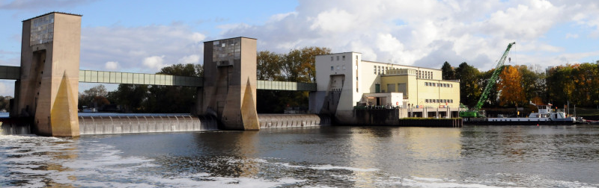
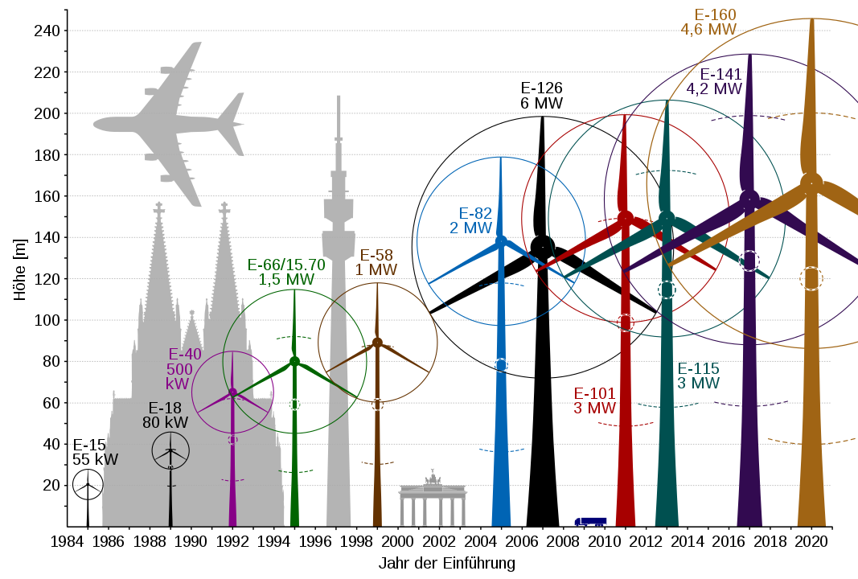
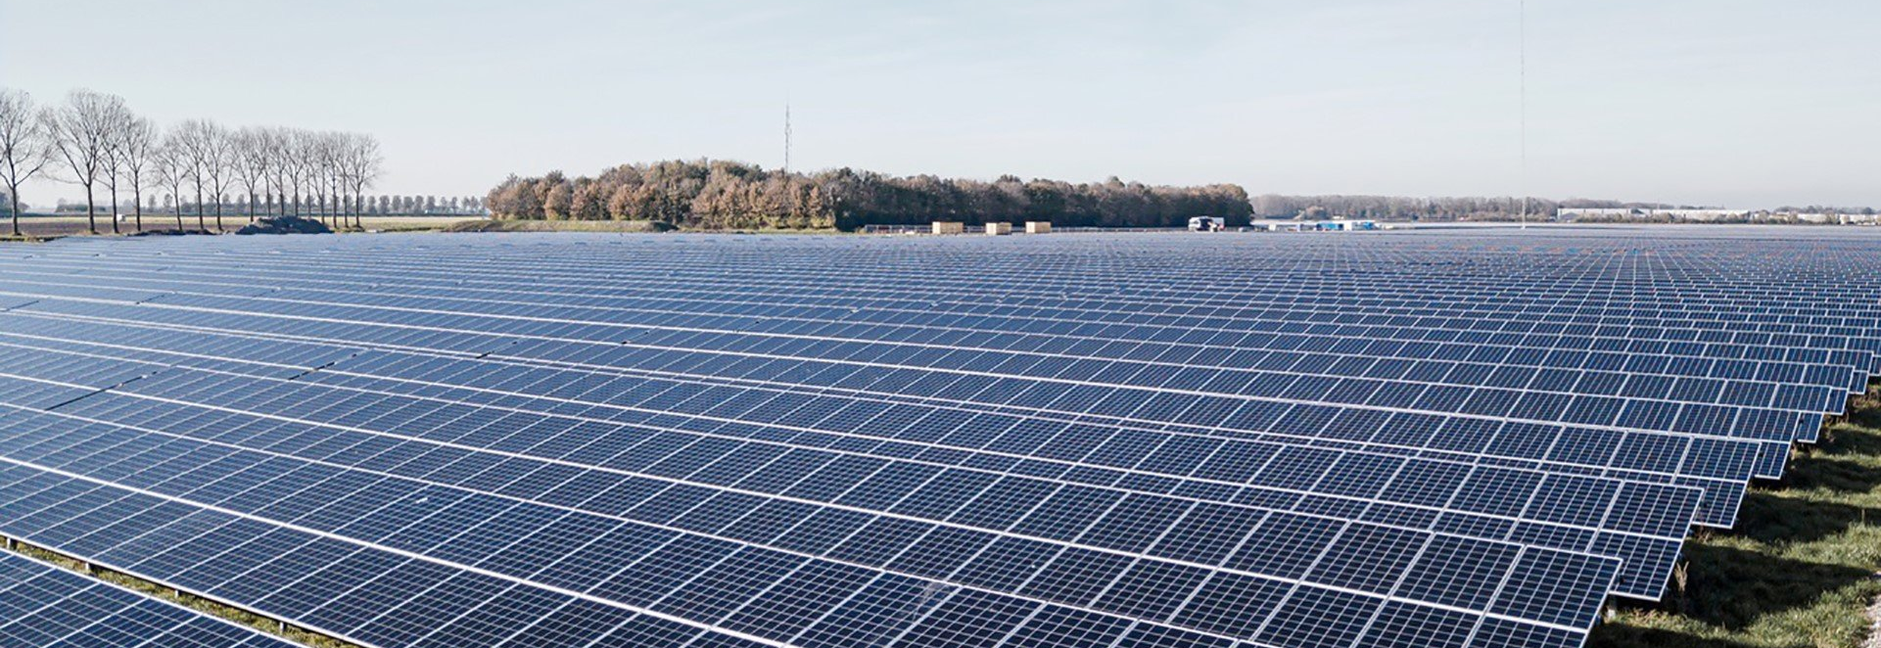
Welche erneuerbare Energieformen gibt es? → Lösung:
Windenergie,
u.a. Wasserkraft,
Quelle: https://www.umweltbundesamt.de/themen/klima-energie/erneuerbare-energien/nutzung-der-wasserkraft#Stromproduktion
und Solarenergie
Quelle: https://energiewende.eu/warum-werden-windraeder-immer-groesser/
Quelle: https://group.vattenfall.com/de/newsroom/pressemitteilungen/2020/28-mw-solarpark-in-mecklenburg-vorpommern
Notes:
In DE etwa 7300 Wasserkraftanlagen → Deckung von 2,9 % – 3,8 % des jährlichen Bruttostromverbrauchs, je nach Wasserführung
Warum werden Windräder größer?
Fläche hat positiven Einfluss auf Leistung → Fläche steigt qudratisch mit Rotorblattlänge
Wind weiter oben stärker
(Atomkraft ist keine erneuerbare Energieform → Kernbrennstoffe (z.B. Uran) sind begrenzt und erschöpflich)

Slide 19
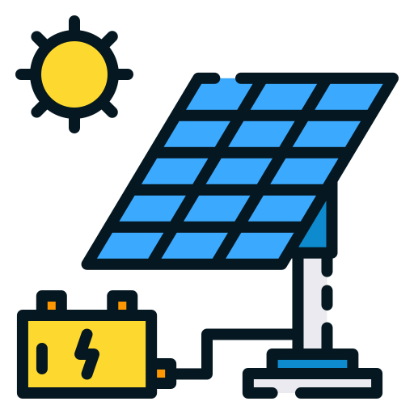

Wo können Solarmodule neben Freiflächen noch installiert werden?

Slide 20
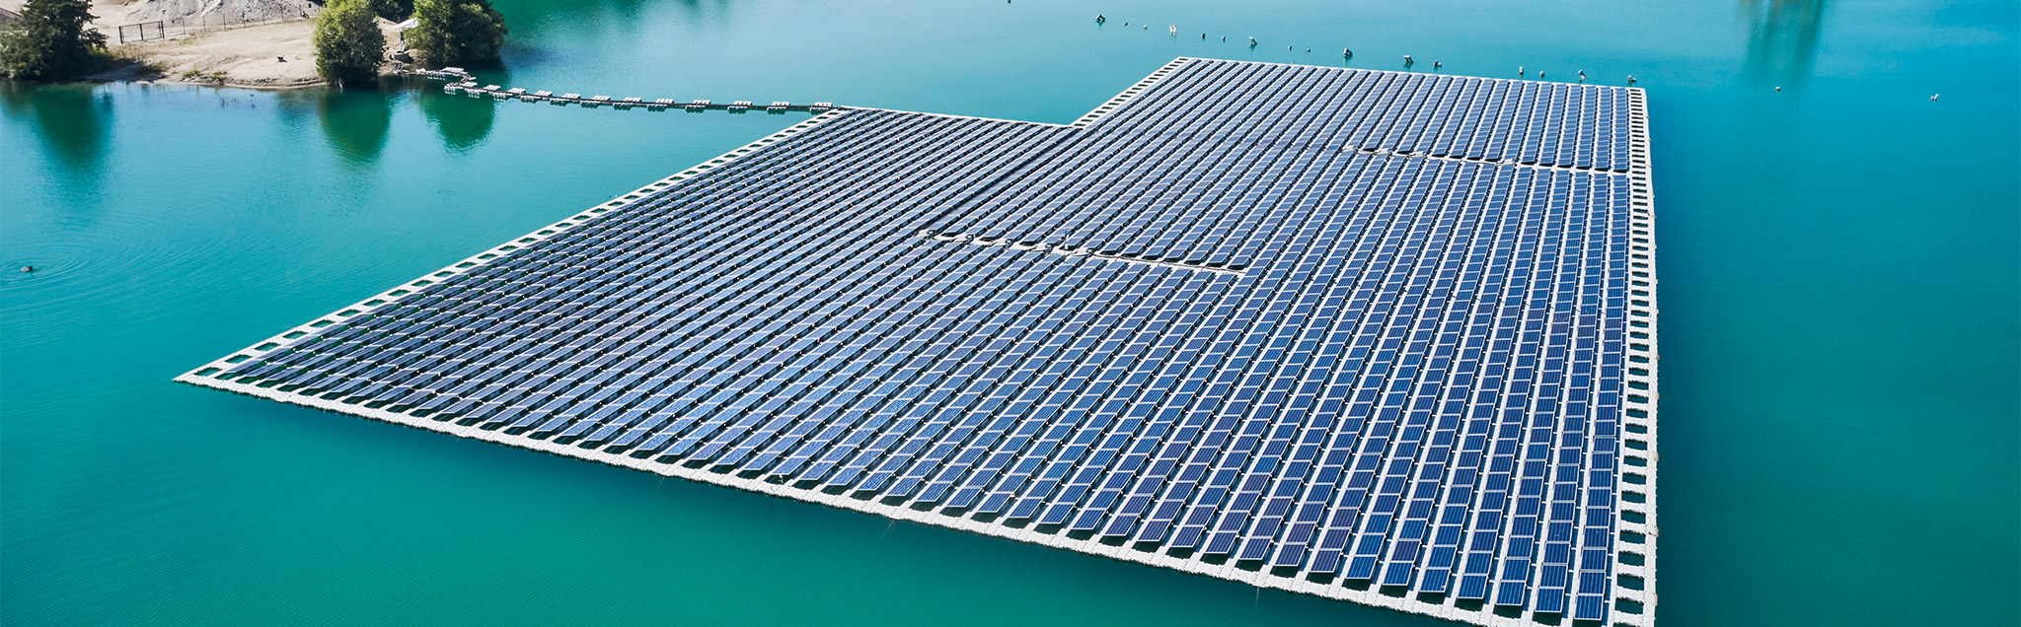
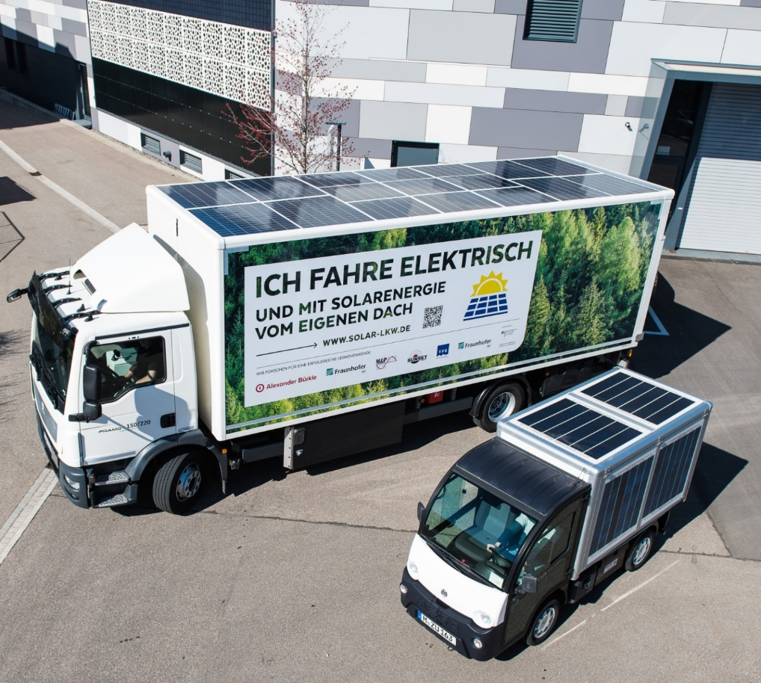
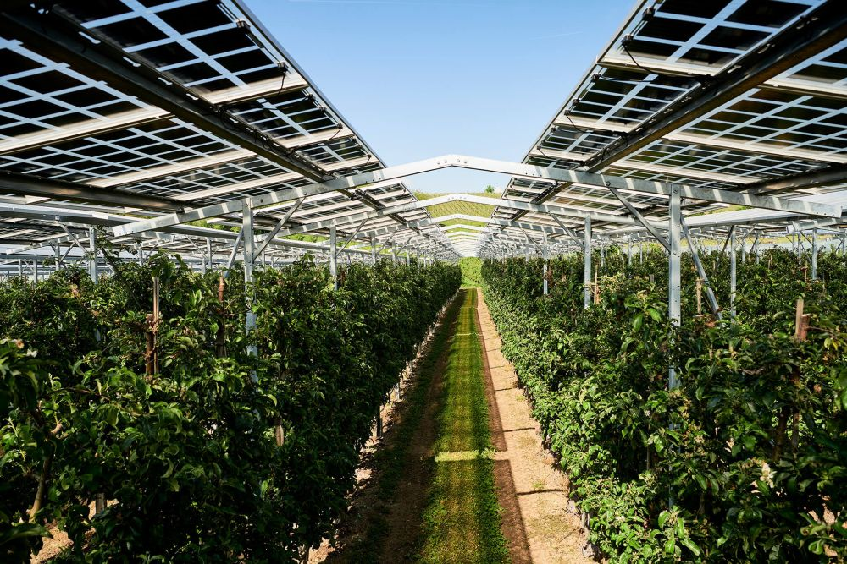
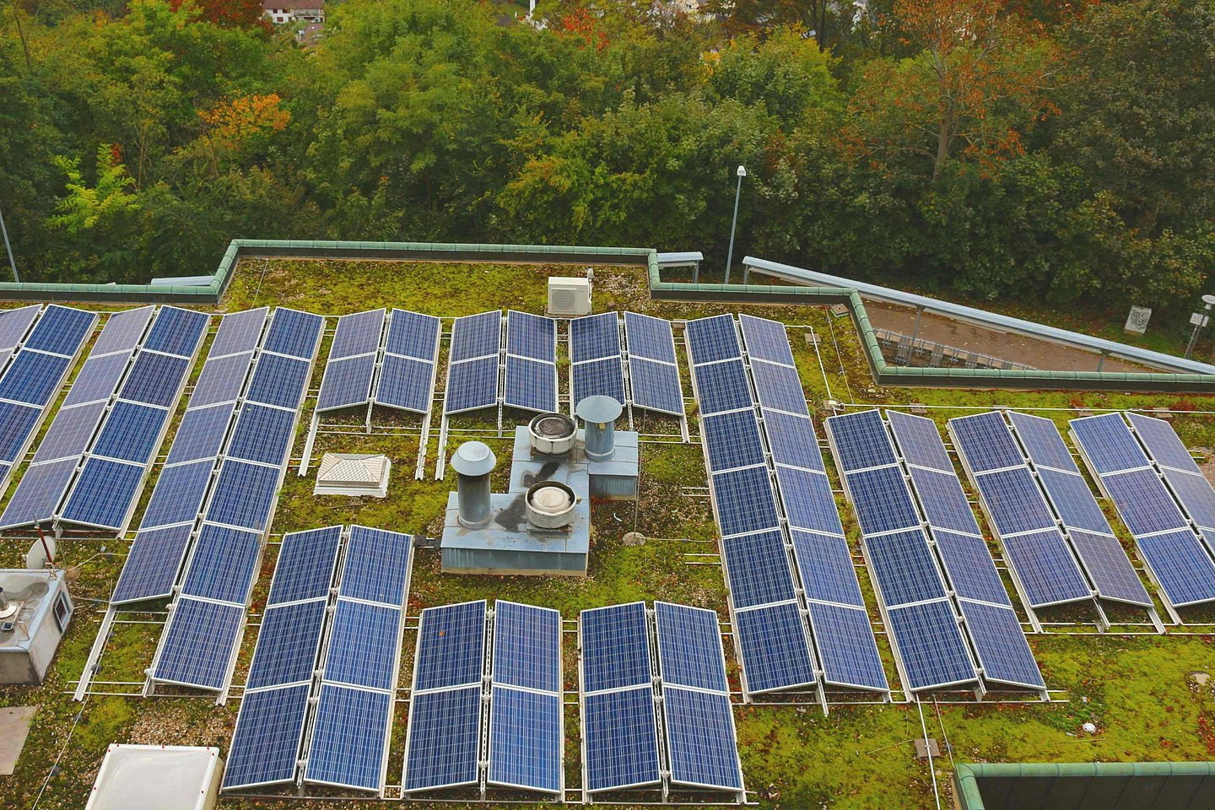
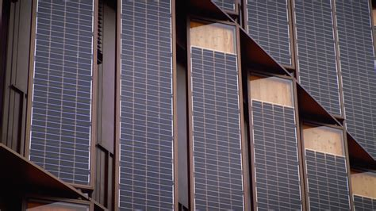
Wo können Solarmodule neben Freiflächen noch installiert werden? → Lösung:
auf dem Wasser,
auf Autos,
Quelle:https://www.ise.fraunhofer.de/de/geschaeftsfelder/solarkraftwerke-und-integrierte-photovoltaik/integrierte-photovoltaik/fahrzeugintegrierte-photovoltaik-vipv.html
Quelle: https://www.ise.fraunhofer.de/de/geschaeftsfelder/solarkraftwerke-und-integrierte-photovoltaik/integrierte-photovoltaik/schwimmende-photovoltaik-fpv.html
auf Dächern,
an Fassaden,
Quelle: https://www.ise.fraunhofer.de/en/research-projects/net-zero-energy-building-freiburgs-new-city-hall.html
und auf landwirtschaftlichen Flächen
Quelle: https://www.photovoltaik-bw.de/themen/photovoltaik-gruendach
Quelle: https://www.ise.fraunhofer.de/de/forschungsprojekte/agri-pv-bawue.html

Slide 21






Agri-PV Agriculture + Photovoltaik

Slide 22
Welche Vorteile bietet Agri-PV?

Slide 23

Welche Vorteile bietet Agri-PV? → Lösung
Schutz vor:
Wind

Slide 24


Welche Vorteile bietet Agri-PV? → Lösung
Schutz vor:
Wind
Schnee & Hagel

Slide 25


Welche Vorteile bietet Agri-PV? → Lösung
Schutz vor:
Wind
Schnee & Hagel
Wasser

Slide 26



Welche Vorteile bietet Agri-PV? → Lösung
Schutz vor:
Wind
Schnee & Hagel
Wasser
Sonneneinstrahlung
→ Geringerer Wasserverbrauch

Slide 27

Welche Vorteile bietet Agri-PV? → Lösung
Schutz vor:
Wind
Schnee & Hagel
Wasser
Sonneneinstrahlung
→ Geringerer Wasserverbrauch
weitere Vorteile:
Nachhaltigkeit

Slide 28

Welche Vorteile bietet Agri-PV? → Lösung
Schutz vor:
Wind
Schnee & Hagel
Wasser
Sonneneinstrahlung
→ Geringerer Wasserverbrauch
weitere Vorteile:
Nachhaltigkeit
Einkommensquelle

Slide 29

Welche Vorteile bietet Agri-PV? → Lösung
Schutz vor:
Wind
Schnee & Hagel
Wasser
Sonneneinstrahlung
→ Geringerer Wasserverbrauch
weitere Vorteile:
Nachhaltigkeit
Einkommensquelle
> 100 %
Flächeneffizienz

Slide 30
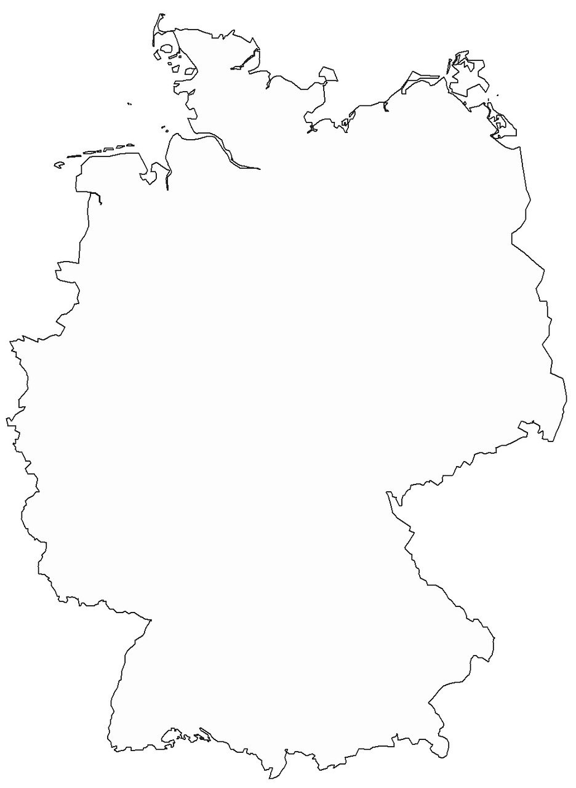
Apropos Flächeneffizienz – wie viel landwirtschaftlich genutzte Fläche gibt es in Deutschland?
7,8 Mio. ha
16,6 Mio. ha
Waldfläche
21,8%
Landwirtschaftlich genutzte Flächen
46,4%
31,8%
Siedlungs-, Verkehr-, Wasserfläche, Sonstiges
11,4 Mio. ha
∑ 35,8 Mio. ha
Quelle: modifiziert nach
https://mediathek.fnr.de/flachennutzung-in-deutschland.html

Slide 31
Apropos Flächeneffizienz – wie viel landwirtschaftlich genutzte Fläche gibt es in Deutschland? → Lösung:
7,8 Mio. ha
Siedlungs-, Verkehr-, Wasserfläche, Sonstiges
16,6 Mio. ha
Landwirtschaftlich genutzte Flächen
21,8%
46,4%
31,8%
11,4 Mio. ha
Waldfläche
∑ 35,8 Mio. ha
Quelle: modifiziert nach
https://mediathek.fnr.de/flachennutzung-in-deutschland.html

Slide 32
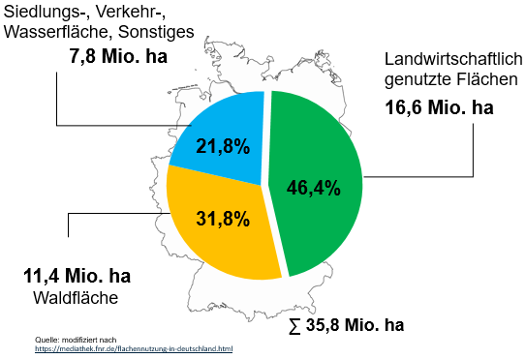
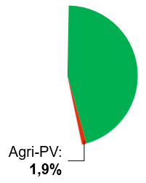
Wie viel Prozent der landwirtschaftlich genutzten Flächen müssen mit Agri-PV versehen werden, um die Klimaziele bis 2030/2040 zu erreichen, angenommen 50 % der Leistung sollen aus Agri-PV stammen?
PV Ausbauziel 2030: 215 GW
PV Ausbauziel 2040: 400 GW
50 % Agri-PV, 50 % Sonstiges
???
1 ha/MW = 1000 ha/GW

Slide 33
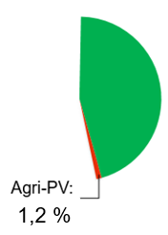
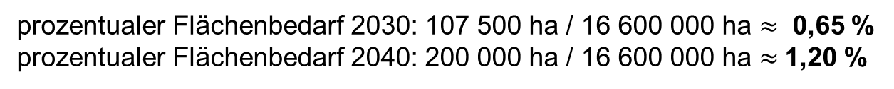
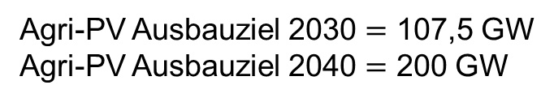
Wie viel Prozent der landwirtschaftlich genutzten Flächen müssen mit Agri-PV versehen werden, um die Klimaziele bis 2030/2040 zu erreichen, angenommen 50 % der Leistung sollen aus Agri-PV stammen? → Lösung:
PV Ausbauziel 2030: 215 GW
PV Ausbauziel 2040: 400 GW
50 % Agri-PV, 50 % sonstiges
Agri-PV Ausbauziel 2030 $=$ 107,5 GW
Agri-PV Ausbauziel 2040 $=$ 200 GW
1 ha/MW = 1000 ha/GW
Flächenbedarf 2030: 107,5 GW * 1000 ha/GW = 107 500 ha
Flächenbedarf 2040: 200 GW * 1000 ha/GW = 200 000 ha
prozentualer Flächenbedarf 2030: 107 500 ha / 16 600 000 ha $≈$ 0,65 %
prozentualer Flächenbedarf 2040: 200 000 ha / 16 600 000 ha $≈$1,20 %

Slide 34
Welche Nachteile hat Agri-PV?

Slide 35

Welche Nachteile hat Agri-PV? → Lösung
Herausforderungen:
Hohe Anfangsinvestitionen

Slide 36

Welche Nachteile hat Agri-PV? → Lösung
Herausforderungen:
Hohe Anfangsinvestitionen
Genehmigungsverfahren

Slide 37

Welche Nachteile hat Agri-PV? → Lösung
Herausforderungen:
Hohe Anfangsinvestitionen
Genehmigungsverfahren
Skepsis

Slide 38
Was kann zur Überwindung der Skepsis getan werden?
Herausforderungen:
Hohe Anfangsinvestitionen
Genehmigungsverfahren

Slide 39
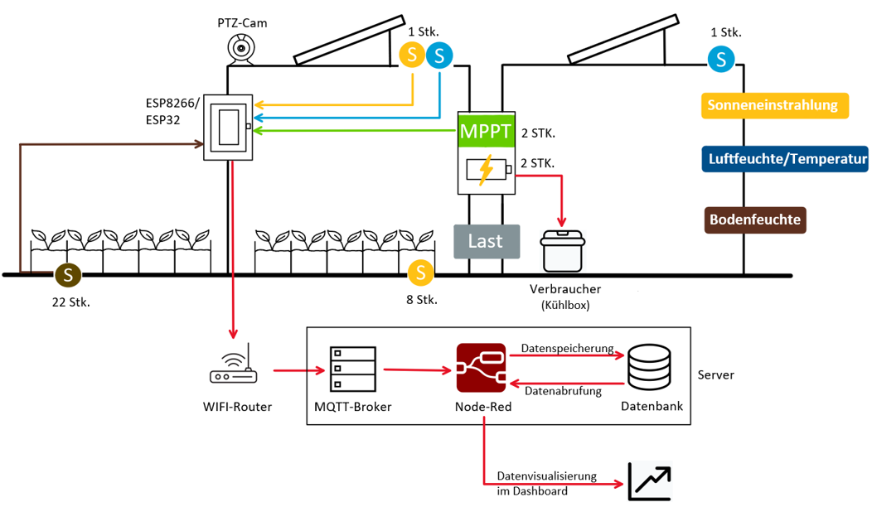
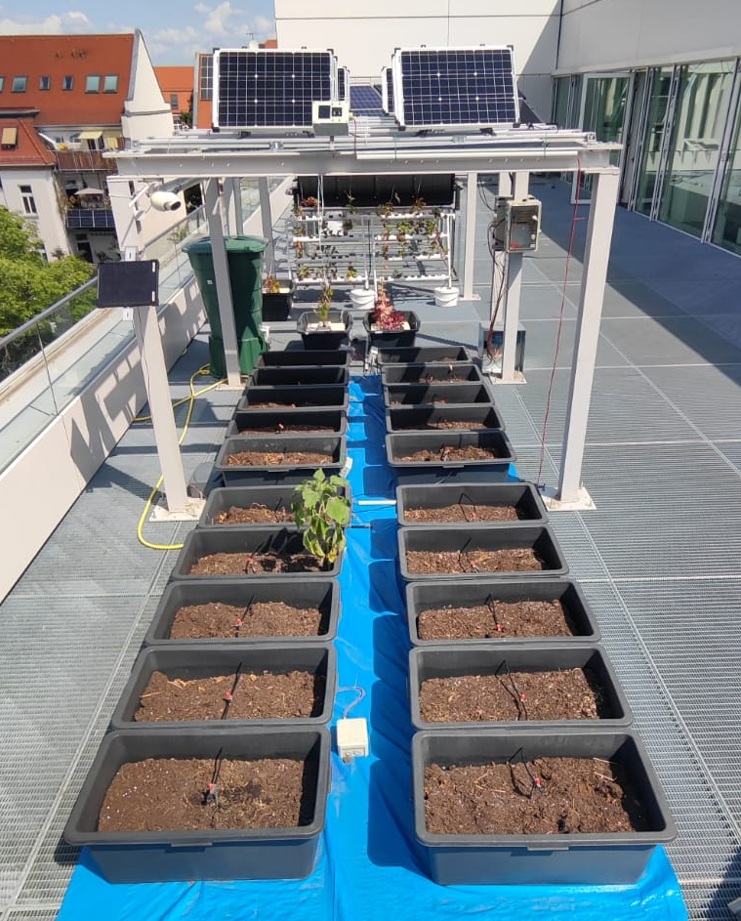
Was kann zur Überwindung der Skepsis getan werden? → Lösung:
Relais
Trafo
Quelle: intern
Quelle: intern
Forschung und Kommunikation
Notes:
Versuchsanlage umfasst 3 Bereiche:
Erster Bereich → nur Agri
Zweiter Bereich → Agri-PV
Dritter Bereich → nur PV
Durch Messtechnik und Vergleich der Flächen wird unterucht welchen Einfluss Agri auf PV hat und umgedreht
Verwendete Sensoren:
Bodenfeuchtesensoren
Luftfeuchtesensoren
Temperatursensoren
Lichtsensoren
Aufgenommene Messwerte werden gespeichert und ausgewertet

Slide 40

Elektrische Bauteile

Slide 41
Was sind ESP‘s?
?
Relais
Trafo
Quelle: intern
Quelle: intern

Slide 42
Was sind ESP‘s? → Lösung:
?
Relais
Trafo
Quelle: intern
Quelle: intern
Mikrocontroller = Mini-Computer, der Programme ausführen und elektrische Geräte steuern kann → Auslesen und verarbeiten von Sensordaten

Slide 43
Was sind Trafo‘s?
Relais
Trafo
?
Quelle: intern
Quelle: intern

Slide 44
Was sind Trafo‘s? → Lösung:
Relais
Trafo
?
Quelle: intern
Quelle: intern
Spannungswandler
→ ESP‘s benötigen 5V, Wasserpumpen 12V

Slide 45
Was sind Relais?
?
Relais
Trafo
Quelle: intern
Quelle: intern

Slide 46
Was sind Relais? → Lösung:
?
Relais
Trafo
Quelle: intern
Quelle: intern
Schalter zur Öffnung und Schließung von Stromkreisen
→ An- und Ausschalten aller elektrischen Bauteile

Slide 47
Was sind MPPT‘s?
?
Relais
Trafo
Quelle: intern
Quelle: intern

Slide 48
Was sind MPPT‘s? → Lösung:
?
Relais
Trafo
Quelle: intern
Quelle: intern
Maximum Power Point Tracker → findet den Punkt der maximalen Leistung der Solarmodule

Slide 49
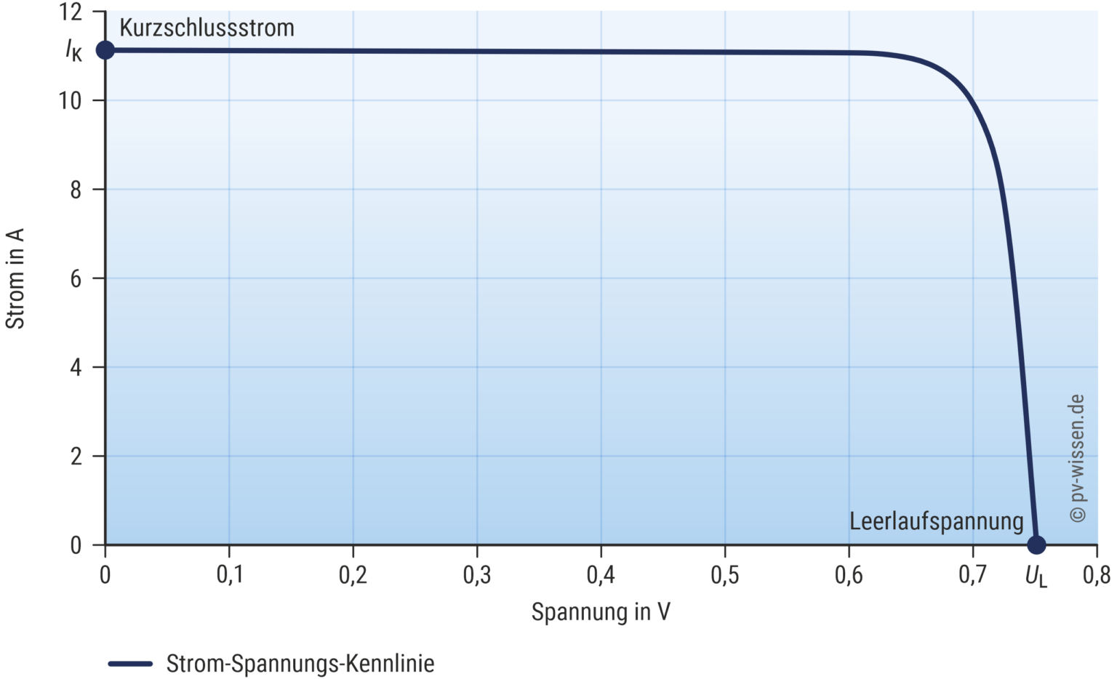
Wo befindet sich der MPP?
Quelle: https://www.startpage.com/av/proxy-image?piurl=https%3A%2F%2Fwww.pv-wissen.de%2Fwp-content%2Fuploads%2F3008-strom-spannungs-kennlinie-solarzelle-1536x934.png&sp=1767626952T3f6440993d32b3ebcf08fba7f40da8596bc954be9bc7b3d97561a346ac6d8232

Slide 50
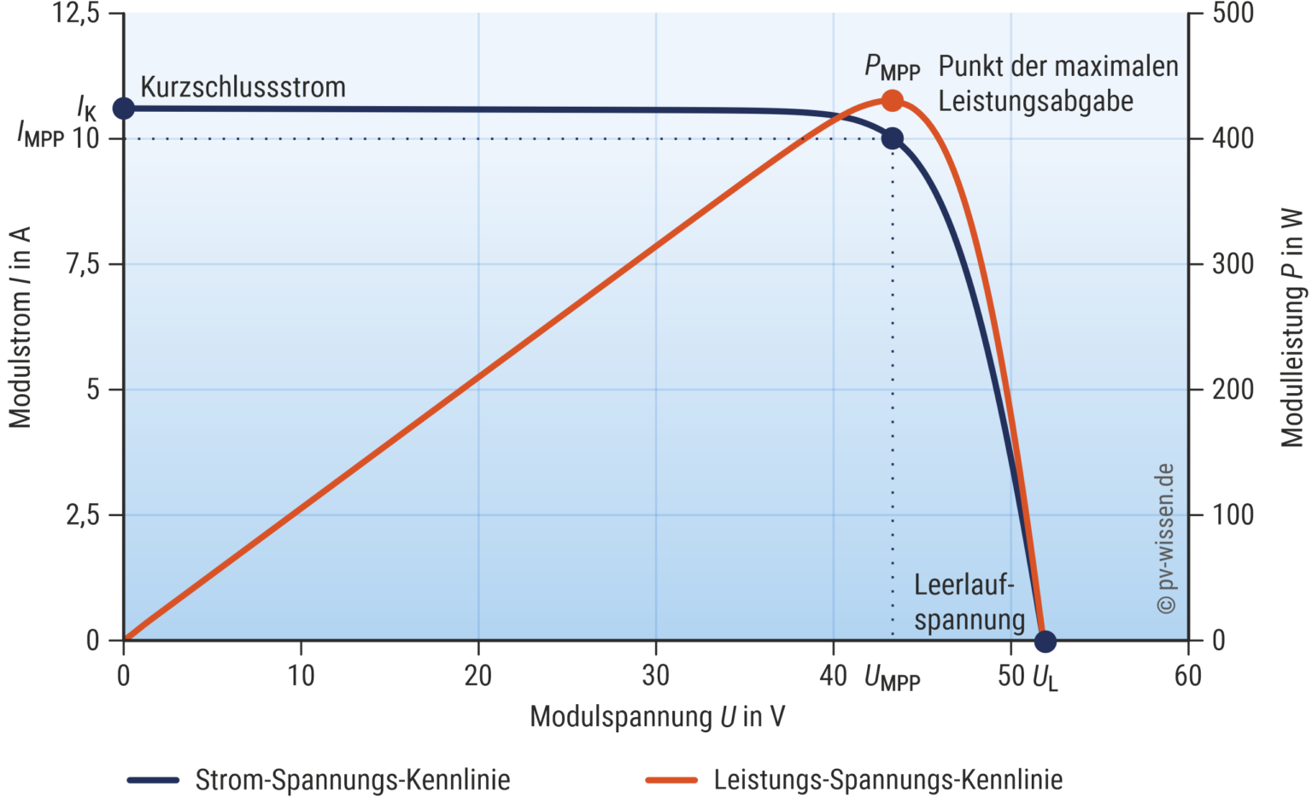
Wo befindet sich der MPP? → Lösung
Leistung = Spannung * Stromstärke
(A = a*b)
→ MPP ist da, wo die Fläche unter der Kurve maximal wird
Quelle: https://www.startpage.com/av/proxy-image?piurl=https%3A%2F%2Fwww.pv-wissen.de%2Fwp-content%2Fuploads%2F3107-strom-spannungs-leistungs-kennlinie-solarmodul-1536x934.png&sp=1767626952T6fa0011b11a23632f2ea36ce012bcd8d95623e1eae8d069bef960d2a06cf903d

Slide 51
Vermessung von Solarmodulen

Slide 52

Welches Gerät wird zur Vermessung von Solarmodulen genutzt? Welche Größen beeinflussen die Leistung von Solarmodulen?

Slide 53
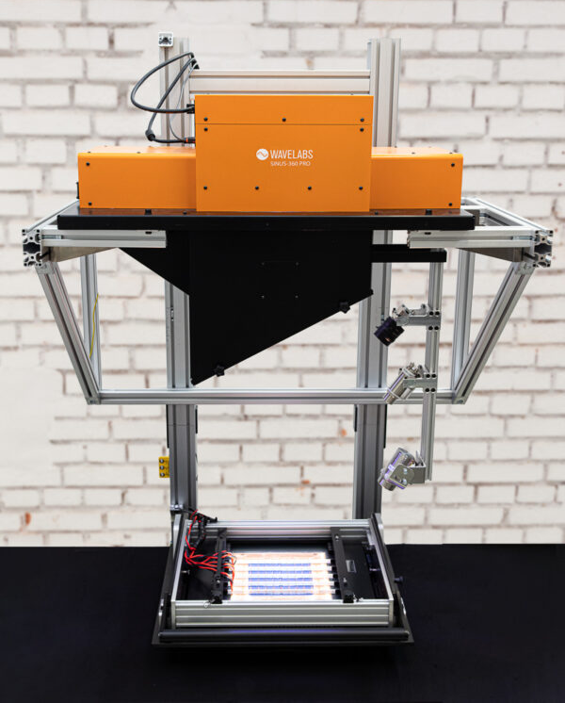




Welches Gerät wird zur Vermessung von Solarmodulen genutzt? Welche Größen beeinflussen die Leistung von Solarmodulen? → Lösung:
Material der Solarzellen
Lichintensität und Lichspektrum
Degradation
Solarflasher bzw. Sonnensimulatoren
Temperatur
Quelle: https://www.startpage.com/av/proxy-image?piurl=https%3A%2F%2Fwavelabs.de%2Fwp-content%2Fuploads%2FWAVELABS_SINUS-360_PRO-1-600x900.jpg&sp=1767627471T66fd5313de854b7ef3c119aaa6f8c9eca5b1508958001a9b7d63fe943badef34
Sauberkeit, Verschattung…

Slide 54
Welche Kurve gehört zu welchem Lichtspektrum?
Quelle: intern

Slide 55
Welche Kurve gehört zu welchem Lichtspektrum? → Lösung
Weiß
Rot
Grün
Blau
Quelle: intern
Notes:
Weiß bündelt alle Farben
Blau und grün wird in erster Schicht absorbiert, weil Wellenlänge kurz

Slide 56

Nächste Schritte

Slide 57
Du möchtest erfahren, wie Sensoren ausgelesen werden?
Relais
Trafo
Quelle: intern
Quelle: intern
Dann fahre mit den folgenden Einheiten fort:
Arduino(2.1).pptx, Temperatursensoren(2.2).pptx, DHT22(2.3).pptx, LDR_Wokwi(2.4)

Slide 58
Vielen Dank für die Aufmerksamkeit!

